Slide 1

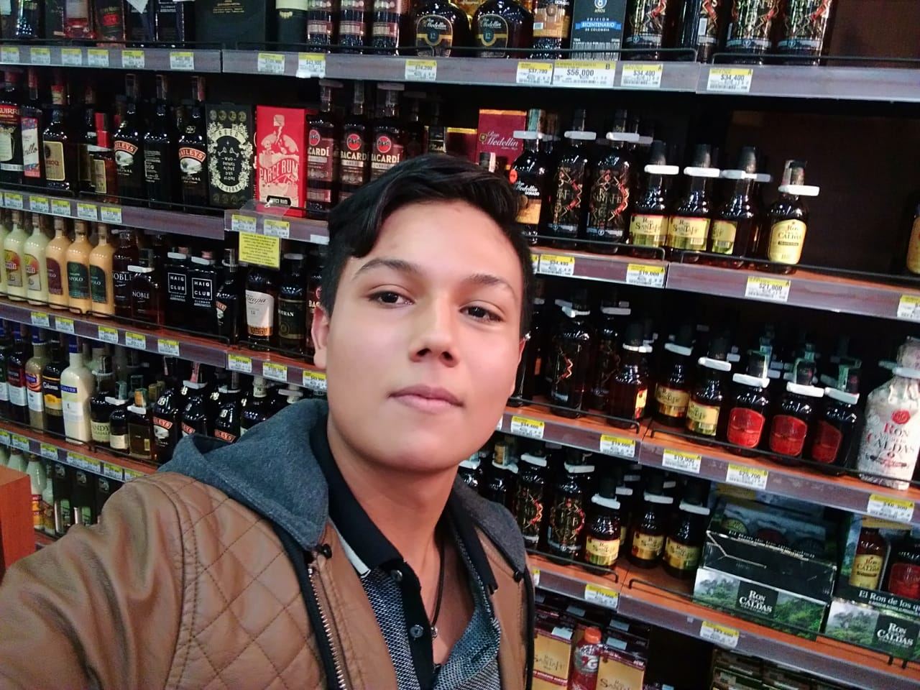

Estructuras de Datos
Estudiantes del programa de Ingeniería de Sistemas y Computación y Mecatronica
Carlos Andrés Rios Rojas
Edgar Giovanny Obregón Espitia
Profesor
Luis Fernando Niño Vasquez
lfninov@unal.edu.co

Slide 2
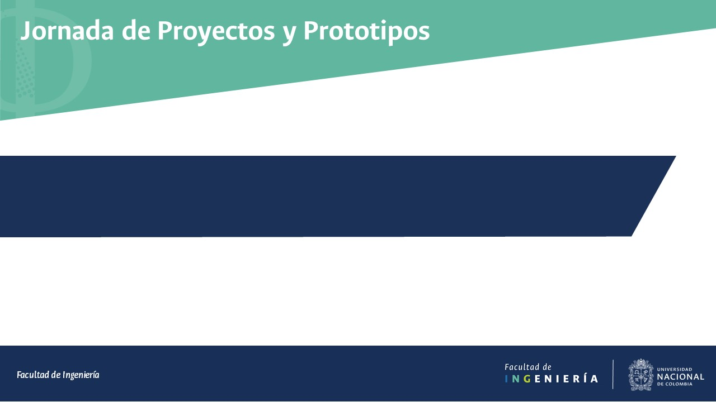
Estructuras de Datos
Gestor Asistente VAC

Slide 3

Introducción
Impacto mundial COVID-19
Proceso eficaz
Plan de vacunación
Buena administración
Problemas y retrasos
Gestión competente

Slide 4
Solución Propuesta
BD
Administrador
Generación de gráficos estadísticos
Administración de datos

Slide 5
Funcionalidades
Administración datos de pacientes
Procesos automáticos, como asignación de citas y prioridades
Administración datos de funcionarios
Administración de lotes de vacunas
Generación de gráficos estadísticos generales

Slide 6


Implementación

